Slide 1
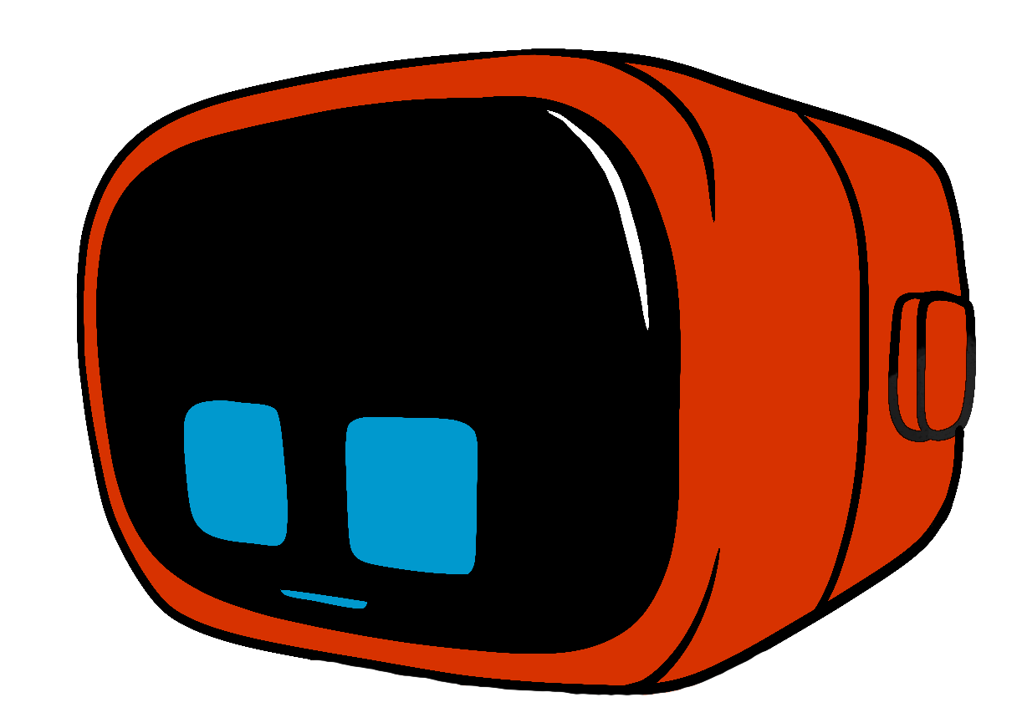
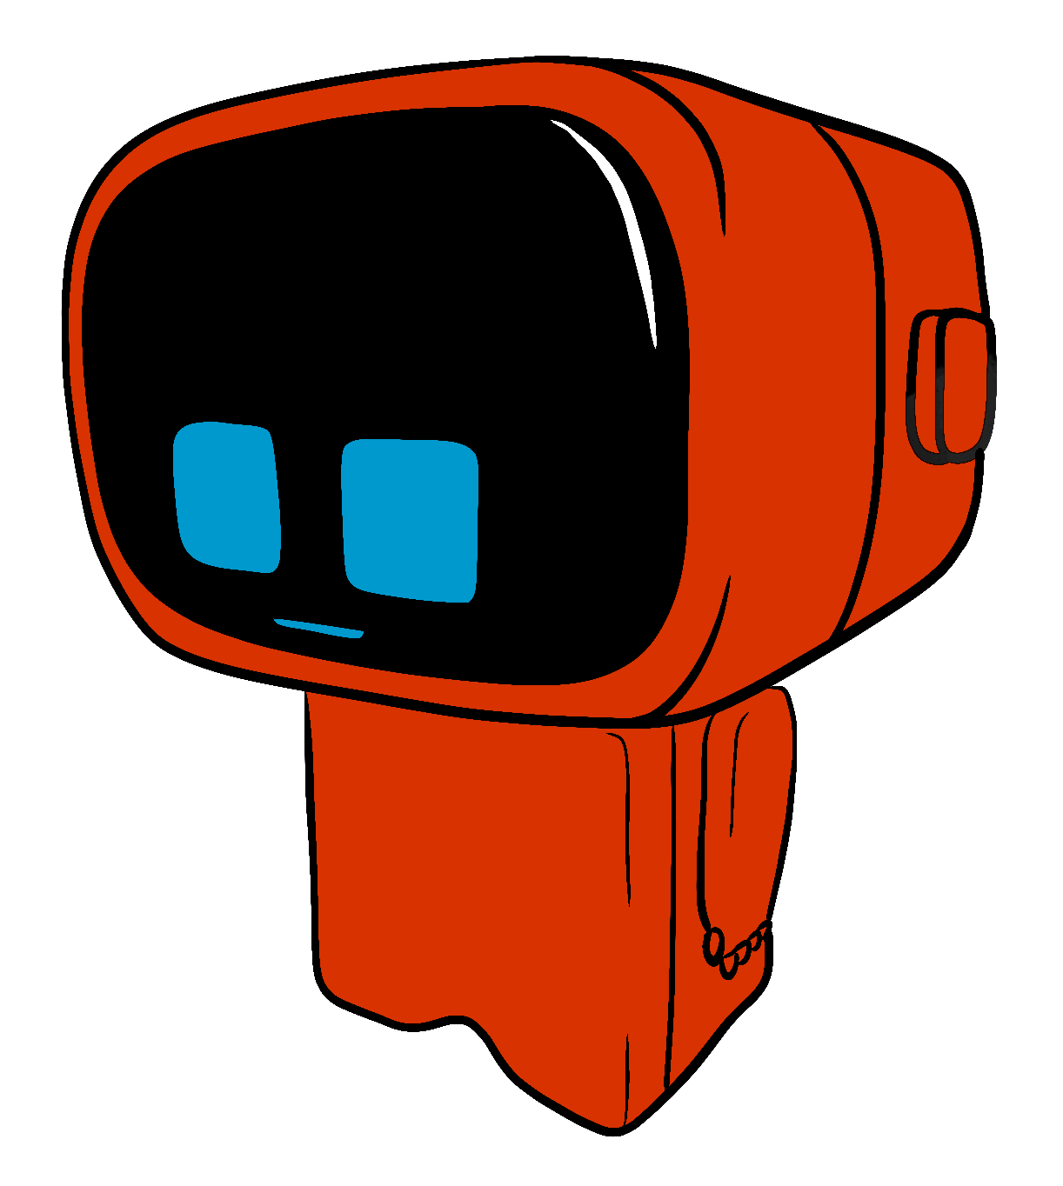
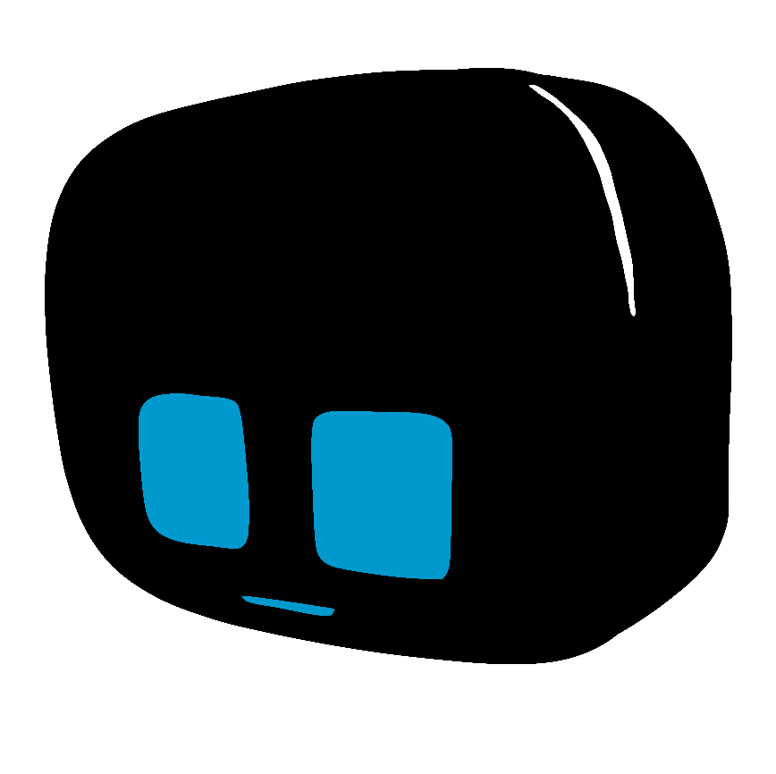
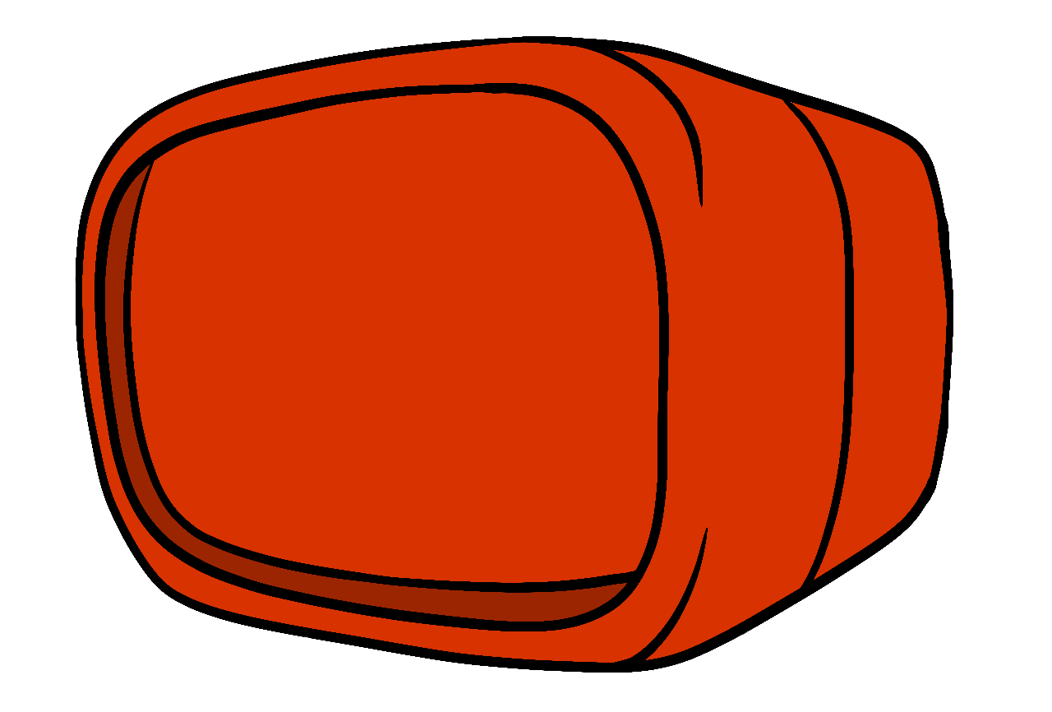
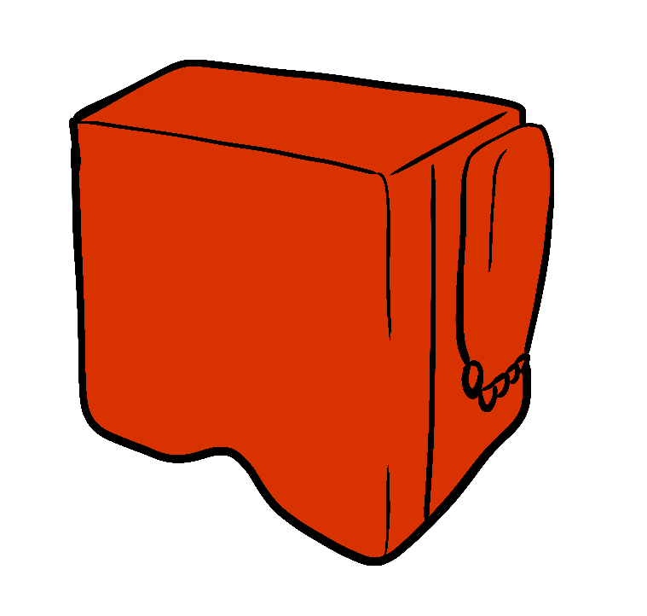

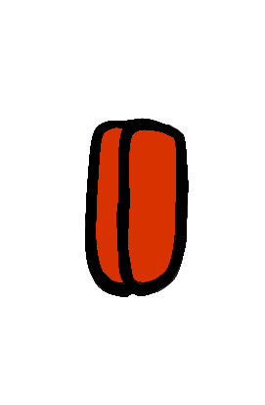
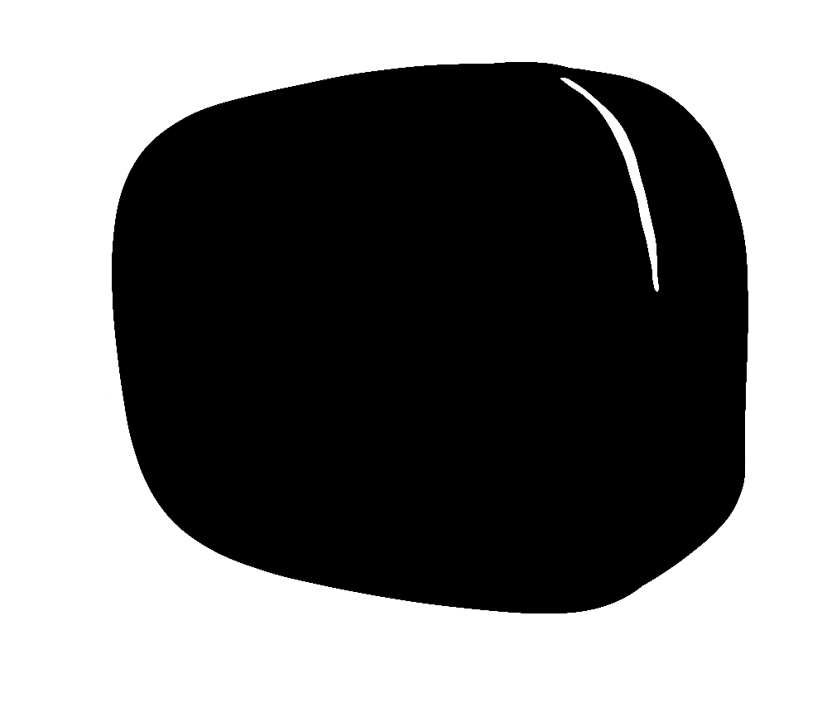
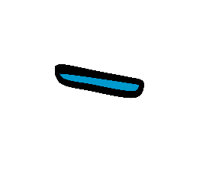
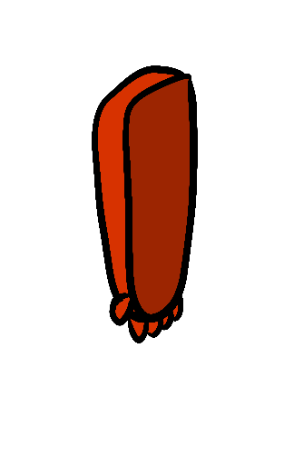
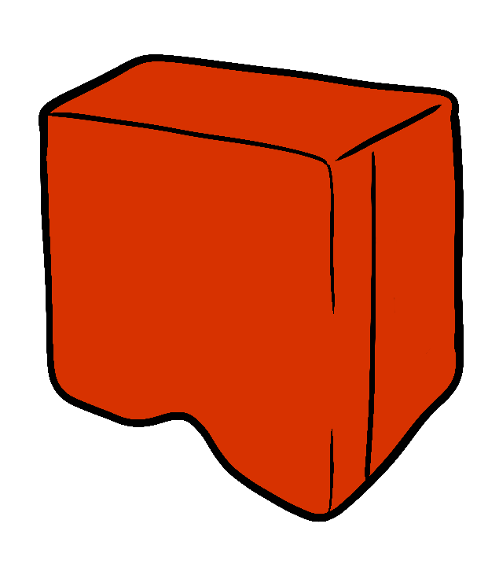
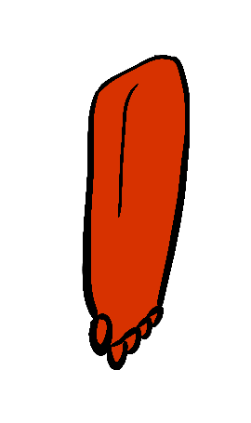

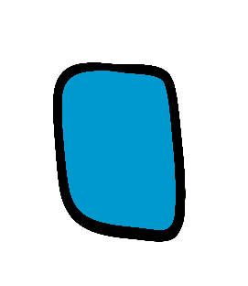
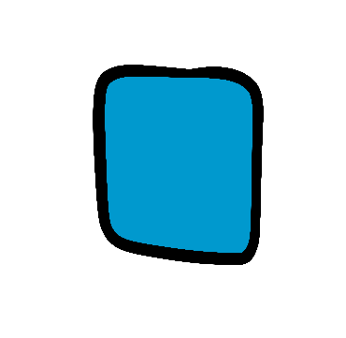

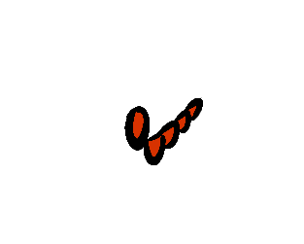


Modelo Jerárquico
T(0,1.5,0)
R_{y}(𝛂)
Cabeza
Robot
Oreja
izquierda
Oreja derecha
Cara
Cráneo
Cuerpo
T(-0.635, 0.911,0)
R_{y}(𝛃)
T(0.635, 0.911,0)
R_{y}(𝛃)
T(𝛄,0,0)
Boca
Ojos
Brazo izquierdo
Brazo derecho
Pantalla
Tronco
Ojo izquierdo
Ojo derecho
Antebrazo izquierdo
Dedos izquierda
Dedos derecha
Antebrazo derecho

